Slide 1
Las partes del cuerpo
Parts of the body

Slide 2
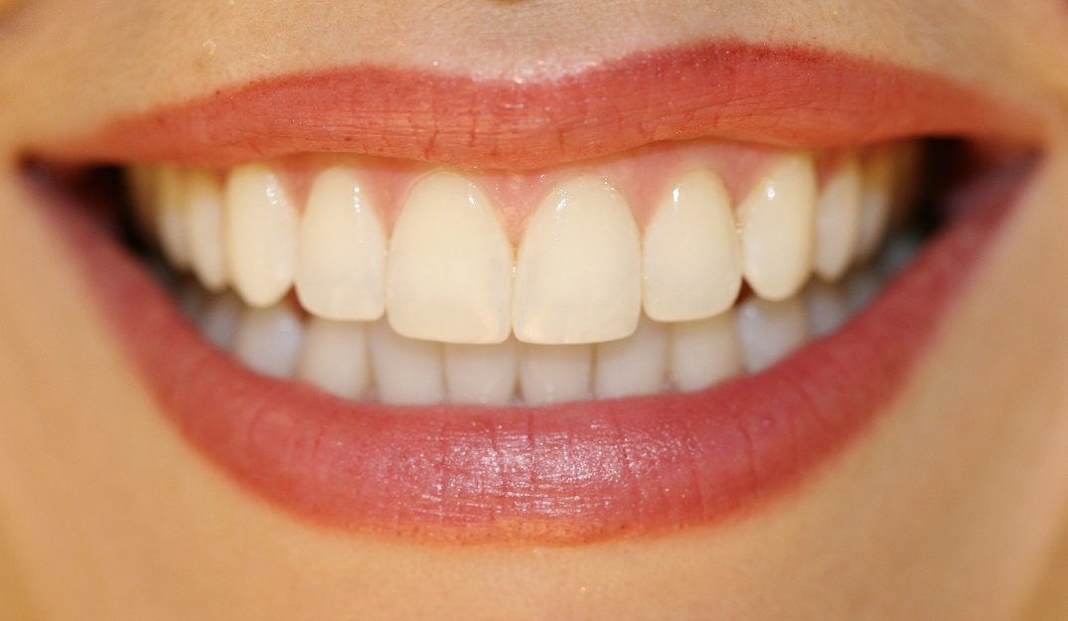
La boca
The mouth

Slide 3
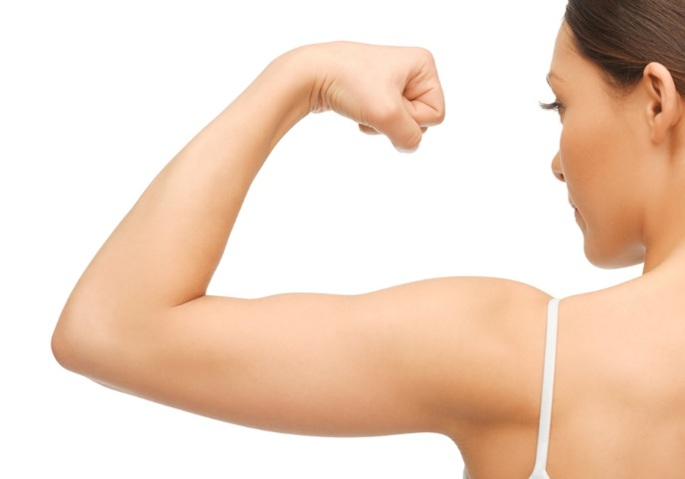
El brazo
The arm

Slide 4
La cabeza
The head

Slide 5
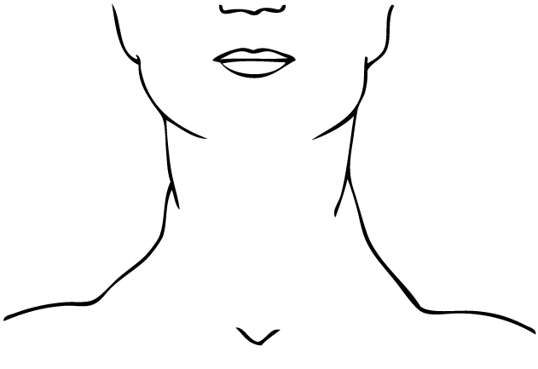
El cuello
The neck

Slide 6
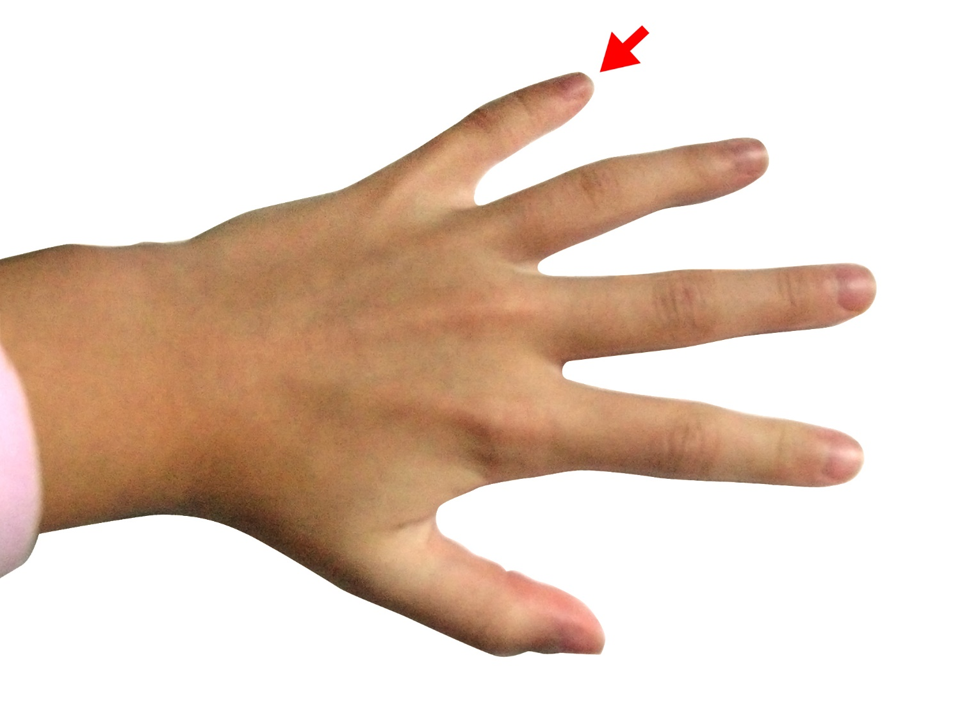
El dedo
The finger

Slide 7
El dedo del pie
The toe

Slide 8
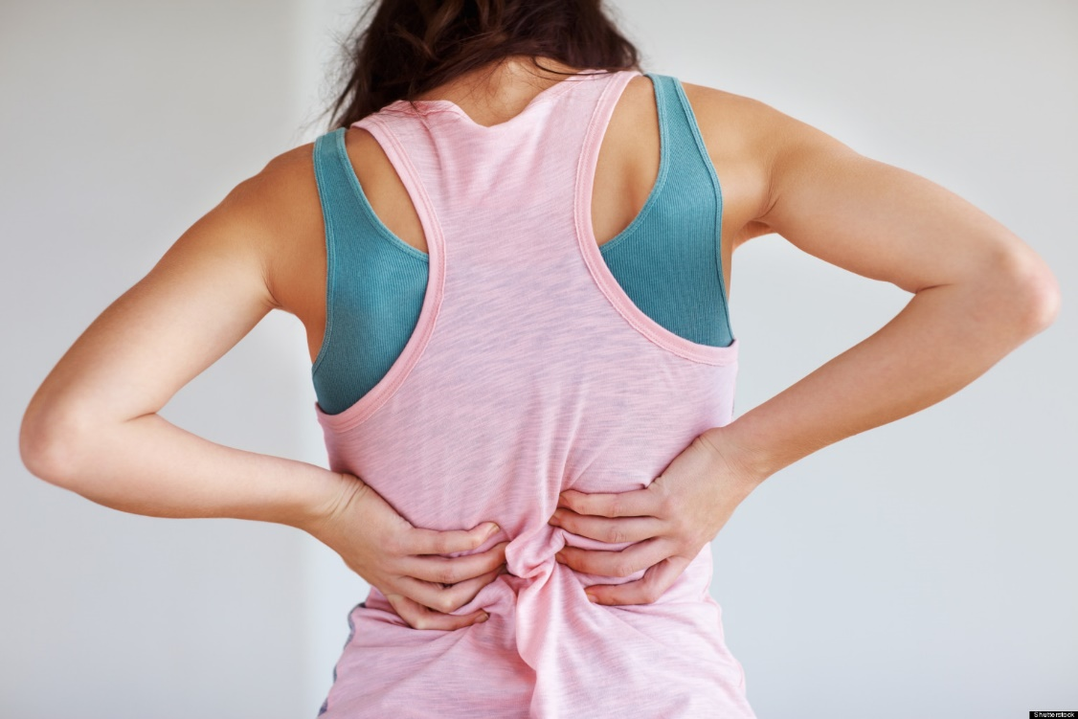
La espalda
The back

Slide 9
El estómago
The stomach

Slide 10
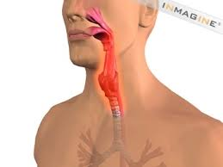
La garganta
The throat

Slide 11
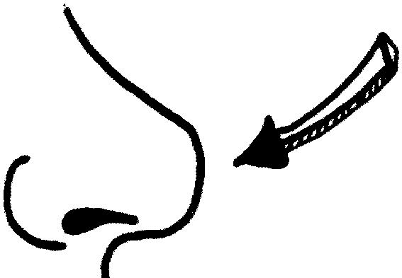
La nariz
The nose

Slide 12
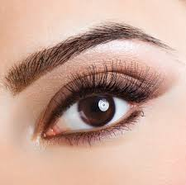
El ojo
The eye

Slide 13
El oído / La oreja
Inner ear / Outer ear

Slide 14
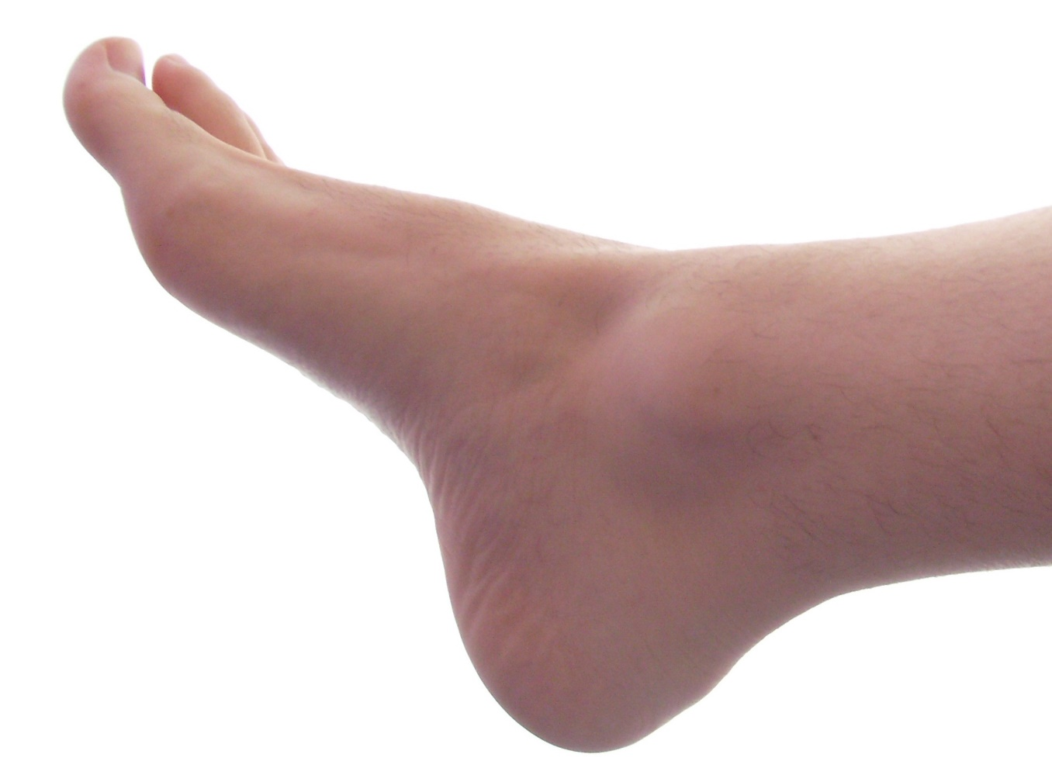
El pie
The foot

Slide 15
La pierna
The leg

Slide 16
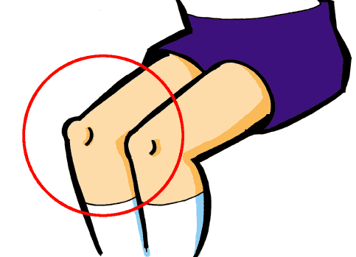
La rodilla
The knee

Slide 17
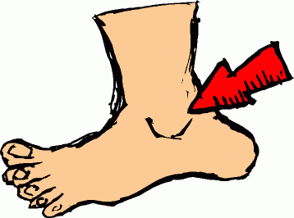
El tobillo
The ankle

Slide 18
Doler: to hurt
The verb doler is very similar to Gustar.
The O in doler changes to UE.
(A mí) me duele la cabeza.
My head hurts (me).
(A ti) te duele la garganta.
Your throat hurts (you).

Slide 19
Doler: to hurt
Me duele(n)
Te duele(n)
Le duele(n)
Nos duele(n)
Os duele(n)
Les duele(n)
Hurts me
Hurts you (informal)
Hurts him/her/you (formal)
Hurts us
Hurts you (plural)
Hurts them/you (plural)

Slide 20
Doler: to hurt
Like gustar, if only one thing hurts- use duele.
If more than one thing hurts- use duelen.
A paco le duele el brazo.
Paco’s arm hurts.
A Cristina le duelen los pies.
Cristina’s feet hurt.

Slide 21
Fill in the blank with duele or duelen.
Nos ___________ los ojos.
Me __________ la pierna.
Le __________ la espalda.
Te __________ los dedos.
Les __________ los brazos.
duelen
duele
duele
duelen
duelen

Slide 22
Importante: To give emphasis or to clarify who is in pain use A + pronoun/name.
A mí me duele la rodilla.
A Esteban le duelen la espalda y el cuello.
A ella le duele la mano.

Slide 23
A mí
A ti
A él/A ella
A usted
A nosotros
A vosotros
A ellos/A ellas
A ustedes
To me
To you (informal)
To him/To her
To you (formal)
To us
To you (plural)
To them
To you (plural)

Slide 24
Translate to Spanish:
My feet hurt.
Paulo’s arm hurts.
Our heads hurt us.
Your throat hurts (informal).
My sisters’ stomachs hurt.
Damiana’s nose and (inner) ears hurt.

Slide 25
Más vocabulario
La aspirina
El antibiótico
El hueso
La infección
La operación
La receta
Toser
Estornudar
Romperse (un hueso)
Estar enfermo/a
The aspirin
The antibiotic
The bone
The infection
The operation
The prescription
To cough
To sneeze
To break (a bone)
To be sick

Slide 26
Tener dolor de… To have a _____ ache
Another way to express pain is to use the expression
Tener dolor de
Sandra tiene dolor de cabeza.
Sandra has a headache.
Nosotros tenemos dolor de estómago.
We have a stomach ache.
Yo tengo dolor de garganta.
I have a sore throat.

Slide 27
Importante:
With this expression, don’t use el/la or los/las.
Tienes dolor de la espalda.
Tienes dolor de espalda.

Slide 28
Trabajen con un compañero. Translate
Alberto has a headache
You (formal) have a leg ache.
Alicia and Marina have sore feet.
You (use vosotros) have a neck ache.
We have an eye ache
Silvia has an (inner) earache.

Slide 29
Imagine you are writing an email to someone (friend, family member, boss) explaining why you cant do something. Include:
Name of person you are writing to.
What it is you can’t do (No puedo…)
What the problem is (symptoms, pain, etc.)
What the doctor says you should do (el doctor dice que debo…)
When you will be better (voy a estar mejor…)
A closing (say goodbye)

Slide 30
Ustedes son doctores. Give advice on what each person should do to feel better.
Carolina tiene dolor de la pierna.
David y Carlos tienen dolor de estómago.
Fernando tose y estornuda mucho.
Yo tengo una infección del oído.
Tenemos dolor de cabeza.
La niña se rompieron el brazo.

Slide 31
Quiz
Vocabulario: 1/5, 1/6 &1/11; matching, will be like semester exam.
Sentirse: fill in the blanks with the correct form of sentirse.
Doler: fill in the blanks with duele or duelen.
Translation: from English to Spanish; multiple choice.
Reading: multiple choice.

Slide 32
Usted ____ __________ muy mal.
Yo ____ ___________ bien.
Ella ____ __________ enferma.
Tú ____ __________ muy bien.
Nosotros ____ __________ mal.

Slide 33
Me ___________ los dedos.
Nos __________ la pierna.
Le __________ la espalda.
Les __________ los brazos.
Te __________ los ojos.

Slide 34
You have a headache
We have a stomach ache.
Angela and Marisol have sore legs.
Yolanda has an inner ear ache.
The boys have an eye ache
Sara has a sore neck.

